Slide 1
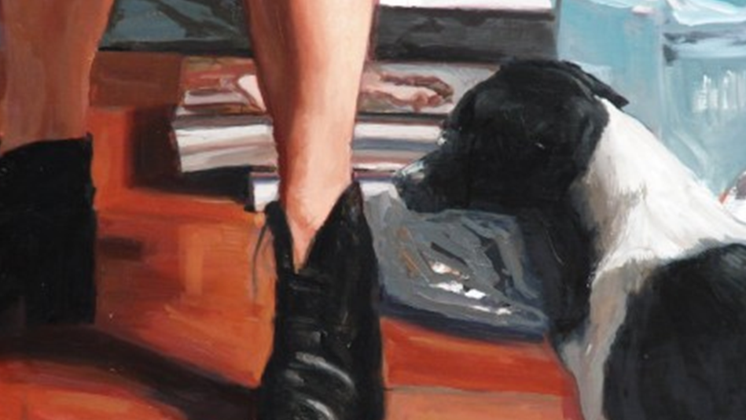
Autorretratos de pintoras chilena
7° básico

Slide 2
Objetivo
OA 1
Crear trabajos visuales basados en las percepciones, sentimientos e ideas generadas a partir de la observación de manifestaciones estéticas referidas a diversidad cultural, género e íconos sociales, patrimoniales y contemporáneas

Slide 3
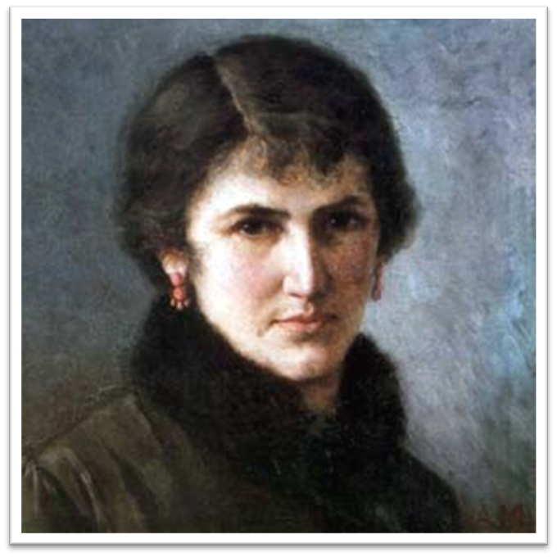
Aurora Mira

Slide 4
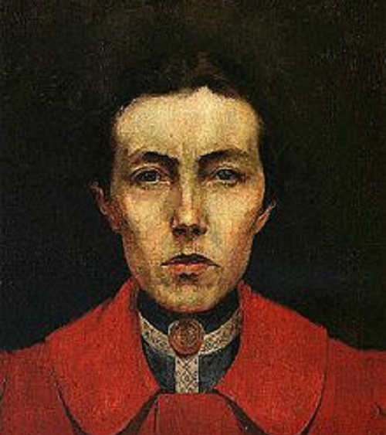
Sofia de sousa

Slide 5
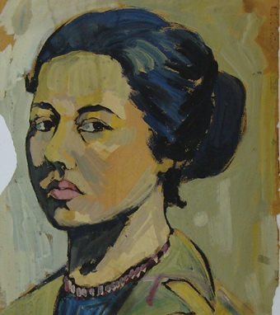
Ida gonzález

Slide 6
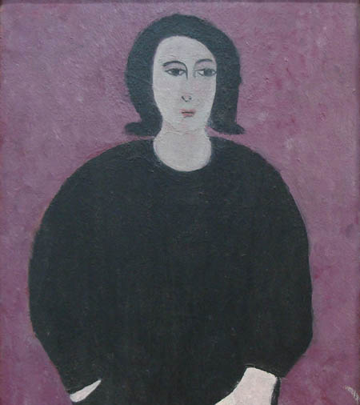
Maria mohor

Slide 7
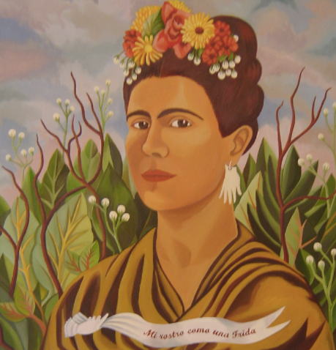
Bruna truffa

Slide 8
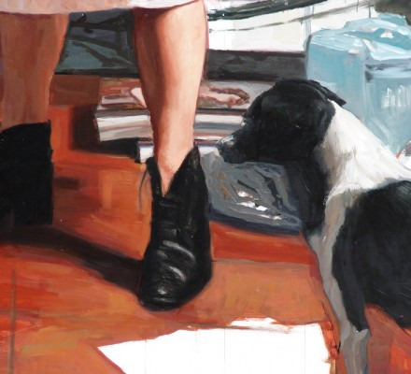
Natalia bavarovic

Slide 9
Imágenes en
https://www.artistasvisualeschilenos.cl/

